Slide 1
Военные операции против игил.
Выполнил: Ерин Максим
ученик: 3 «В» класса
МБОУ СОШ №61
г. Воронеж
Руководитель: Роменская Л.С.

Slide 2
9 апреля 2013 г. путем слияния двух "филиалов" "Аль-Каиды" в Ираке и Сирии - "Исламское государство Ирак" и сирийской «Джебхат ан-Нусра» была образована группировка под единым названием "Исламское государство Ирака и Леванта", целью которой стало создание исламского эмирата на территории Ливана, Сирии и Ирака. Сокращенное название группировки в арабских СМИ - "Дайеш" (аббревиатура "Исламское государство Ирака и Леванта").

Slide 3
ИГИЛ.
10 апреля 2013 г. бойцы ИГИЛ присягнули на верность лидеру "Аль-Каиды" Айману аз-Завахири. Однако из-за вражды
и регулярных столкновений между иракской и сирийской группировками аз-Завахири в ноябре 2013 г. принял решение о роспуске ИГИЛ, чтобы "Исламское государство Ирак" в Ираке и "Джебхат ан-Нусра" в Сирии действовали независимо друг от друга. Тем не менее, "Исламское государство Ирака и Леванта" не вернулось к прежнему названию и продолжало действовать на территории Ирака и Сирии отдельно от "Джебхат ан-Нусра".

Slide 4
В феврале 2014 г. лидер "Аль-Каиды" Айман аз-Завахири заявил, что не признает принадлежность ИГИЛ к "Аль-Каиде".

Slide 5
Исламский халифат.
29 июня 2014 г. ИГИЛ объявила об основании на захваченных территориях Ирака и Сирии "Исламского халифата", а "халифом" был назначен лидер группировки Абу Бакр аль-Багдади. Тогда же было принято решение о переименовании группировки в "Исламское государство" (ИГ), однако название "Дайеш" по-прежнему употребляется СМИ.

Slide 6
Военная операция США и формирование международной коалиции
8 августа 2014 г. США начали военную операцию против ИГ в Ираке. 5 сентября 2014 г. на саммите НАТО в Уэльсе было принято решение о создании международной коалиции по борьбе с джихадистами, к которой присоединились около 50 стран, в том числе Австралия, Великобритания, Германия, Дания, Египет, Иордания, Ирак, Италия, Канада, Катар, Ливан, ОАЭ, Польша, Саудовская Аравия, Турция и Франция. 23 сентября 2014 г. ВВС США и союзников приступили к нанесению авиаударов по позициям ИГ на территории Сирии.

Slide 7
Удары по позициям ИГ на севере Ирака наносят ВВС Великобритании, Франции и Австралии. Турция ведет обстрел позиций боевиков ИГ на севере Сирии. Германия направила на север Ирака своих военных советников, а также военную амуницию. Финансовую помощь Ираку и умеренной сирийской оппозиции оказывают США и Саудовская Аравия. Эти две страны также оказывают содействие в подготовке военнослужащих иракской армии и бойцов сирийской оппозиции, которая на данном этапе воюет как против ИГ, так и против правительства Башара Асада.

Slide 8
Гуманитарная катастрофа.
15 августа 2014 г. ООН присвоила продолжающемуся в Ираке конфликту третий - наивысший - уровень угрозы возникновения гуманитарной катастрофы. По данным ООН, в январе-августе 2014 г. в Ираке были убиты или покалечены до 700 детей, в том числе в результате казней, широко практикуемых боевиками группировки ИГ. Согласно данным ООН, охватившая Ирак волна насилия с января по декабрь 2014 г. вынудила покинуть свои дома свыше 2 млн. человек.

Slide 9
Жертвы ИГИЛа.
Питер Кэссинг (США) Данных о дате захвата нет. Видео убийства появилось в интернете 16 ноября.

Slide 10
Джеймс Фоули, американский журналист, пропал на северо-западе Сирии 22 ноября 2012 г., убит ИГ 19 августа 2014 г.

Slide 11
Стивен Сотлофф, журналист американского журнала Time, был захвачен в заложники в августе 2013 г. в Ливии, 2 сентября 2014 г. убит.

Slide 12
Дэвид Хэйнс, сотрудник гуманитарной организации (Великобритания), был похищен в 2013 г. в Сирии, видеозапись убийства боевики ИГ распространили 14 сентября 2014 г.

Slide 13
Алан Хеннинг (Великобритания), таксист, доставлявший гуманитарную помощь в Сирию, где был похищен в декабре 2013 г. 4 октября 2014 г. ИГ распространило в интернете видеозапись его убийства.

Slide 14
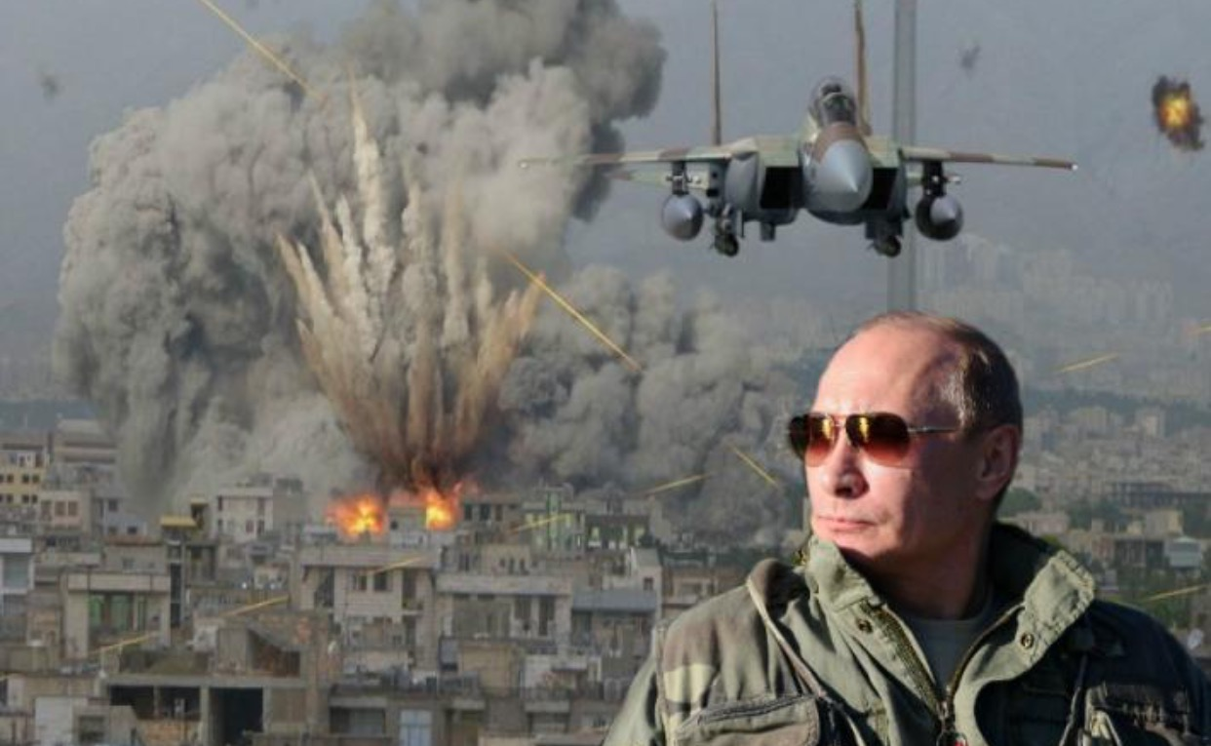
Операция ВКС России в Сирии
НАЧАЛО-30.09.2015 Этот день войдет в мировую историю как дата, когда Россия началом бомбардировок в Сирии разбомбила заодно остатки былого авторитета НАТО. Спустя несколько часов после того, как Совет Федерации единогласно поддержал обращение Президента РФ Владимира Путина об использовании Вооруженных сил России в Сирии, Военно-космические силы нашей страны нанесли первые ракетно-бомбовые удары по наземной инфраструктуре террористического «Исламского государства» (запрещенной в России организации). За это время эффективность наших ВКС была доказана не раз. Российская боевая авиация приступила к проведению воздушной операции с нанесением точечных ударов по позициям "Исламского государства" в Сирии, после того как руководство САР обратилось к России за военной поддержкой.

Slide 15
Спасибо за внимание.

